Slide 1
Муниципальное дошкольное образовательное учреждение
« Детский сад № 254 Тракторозаводского района города Волгограда»
Развитие духовно- нравственных качеств у детей
2-3 лет через интеграцию образовательных областей.
Подготовила воспитатель первой категории
Голова Юлия Николаевна.

Slide 2

Духовно-нравственное развитие ребёнка –
фундамент его гармоничной личности.

Slide 3
АКТУАЛЬНОСТЬ ТЕМЫ
Благоприятность возраста
Целостный подход к воспитанию

Slide 4
Духовно – нравственные качества в раннем возрасте проявляются как:
Доброжелательность к сверстникам и взрослым;
Элементарная эмпатия ( сочувствие , желание помочь);
Уважение к близким;
Бережное отношение к природе и вещам;
Начальные формы ответственности ( убрать игрушки, выполнить просьбу взрослого);

Slide 5

Механизмы интеграции
в духовно-нравственном воспитании
младшего дошкольника.
Социально – коммуникативное + речевое развитие.

Slide 6
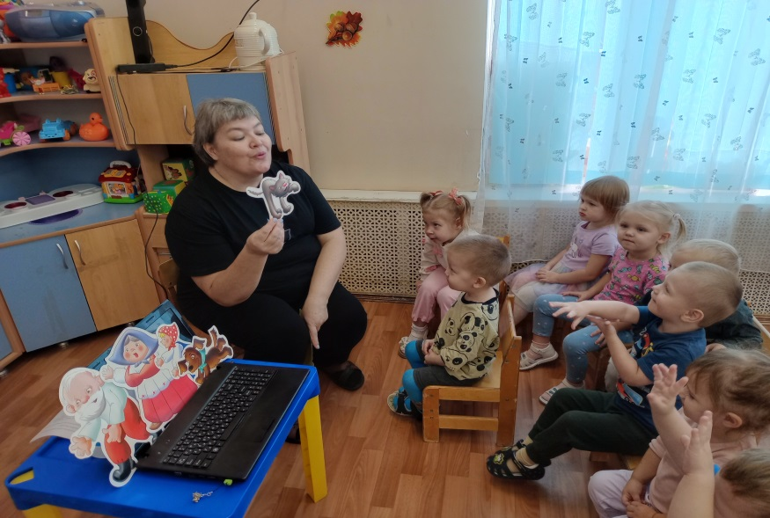
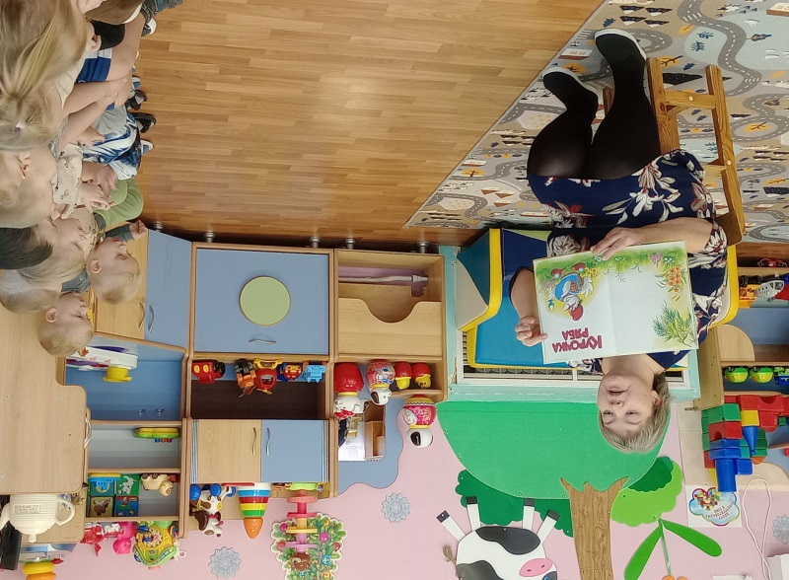
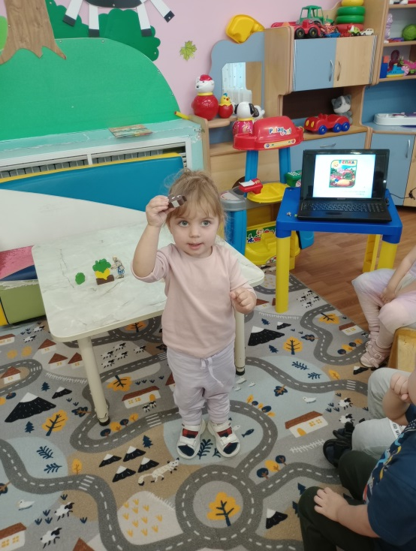
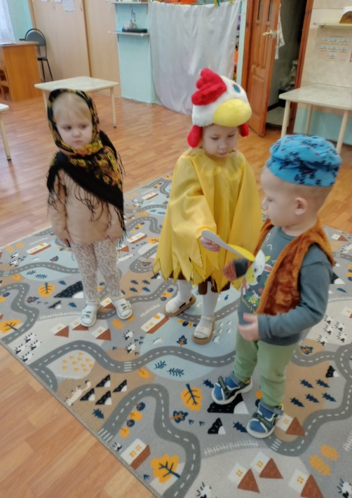
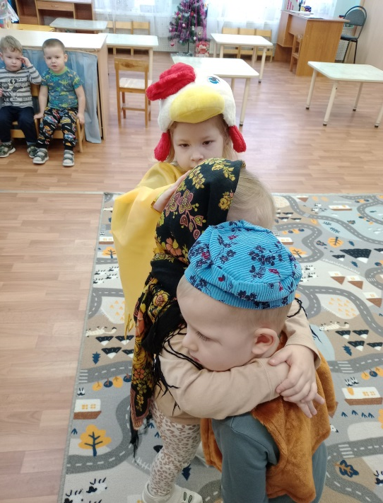

Slide 7
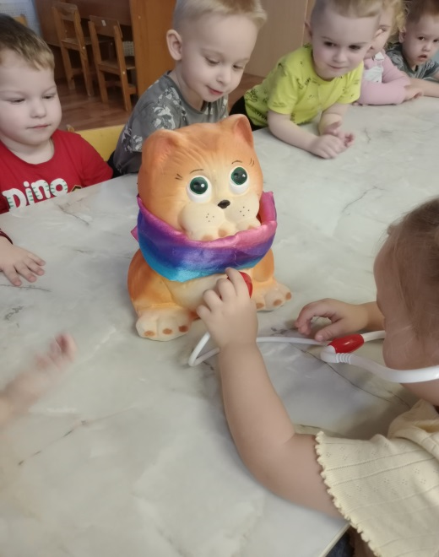
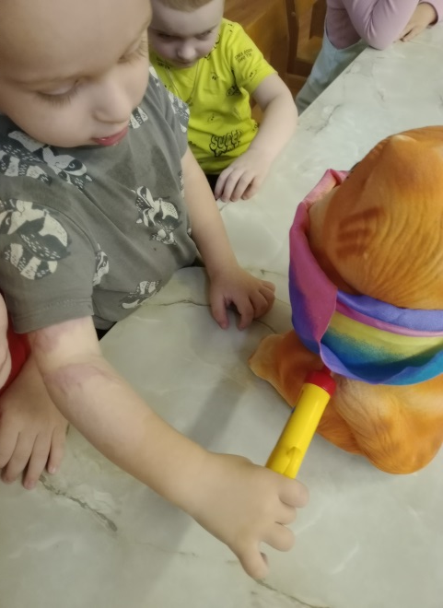
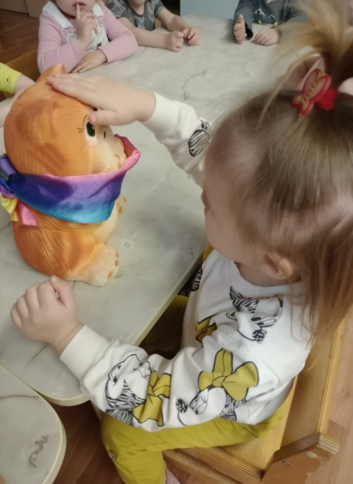
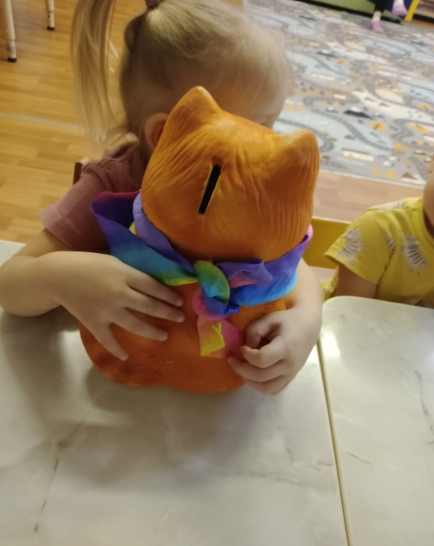
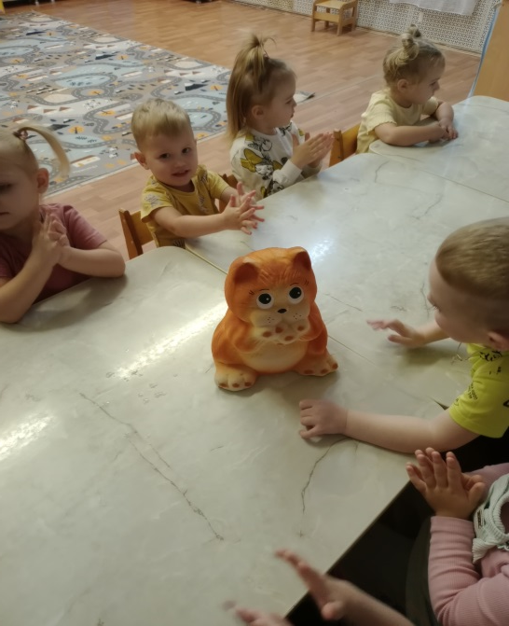

Slide 8
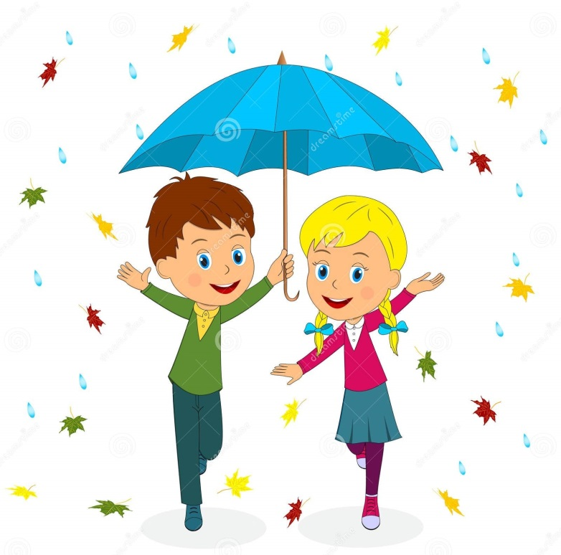
РЕЗУЛЬТАТЫ:
Обогащение словаря
Формирование навыков диалога и выражение сочувствия

Slide 9

Познавательное + социально-коммуникативное развитие.

Slide 10
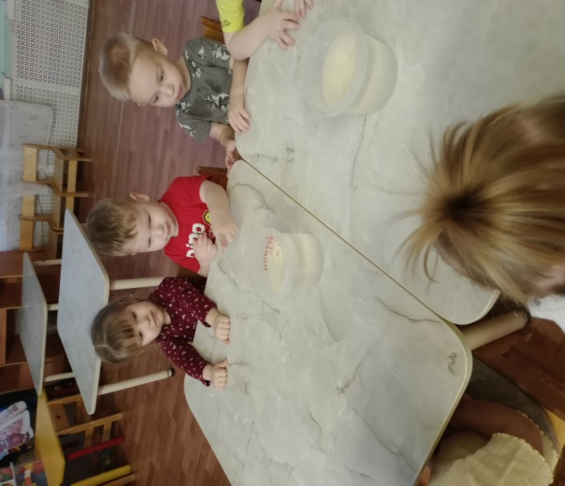
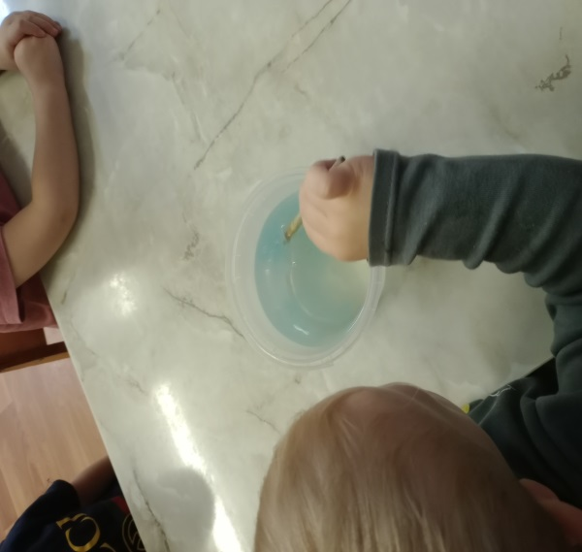
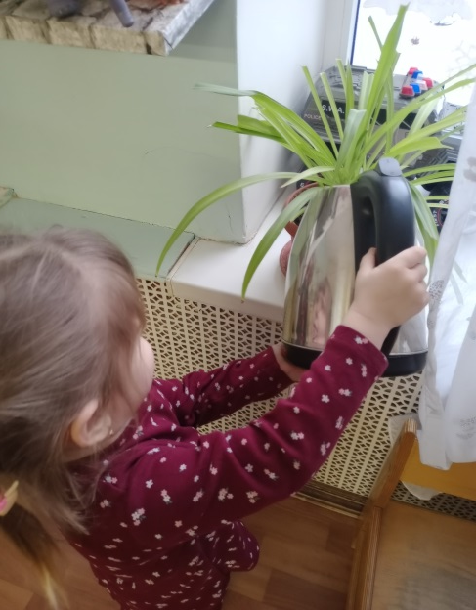
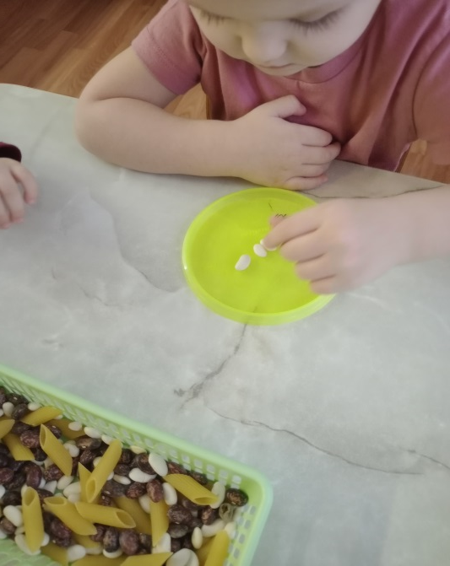
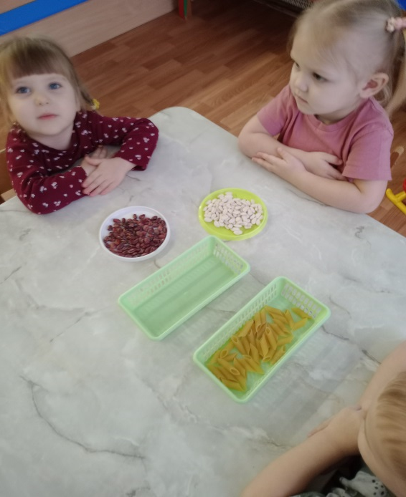
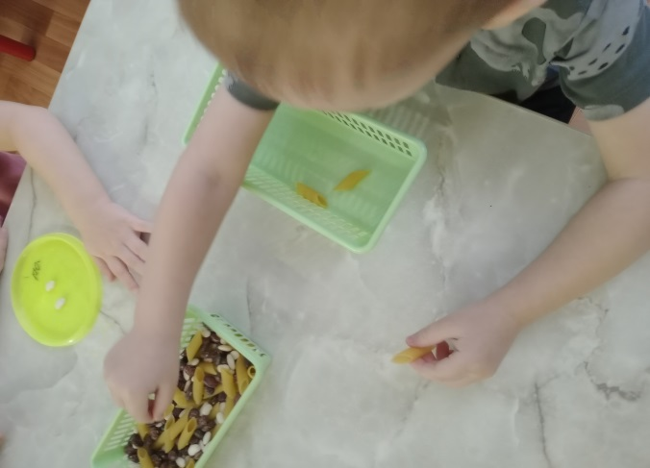

Slide 11
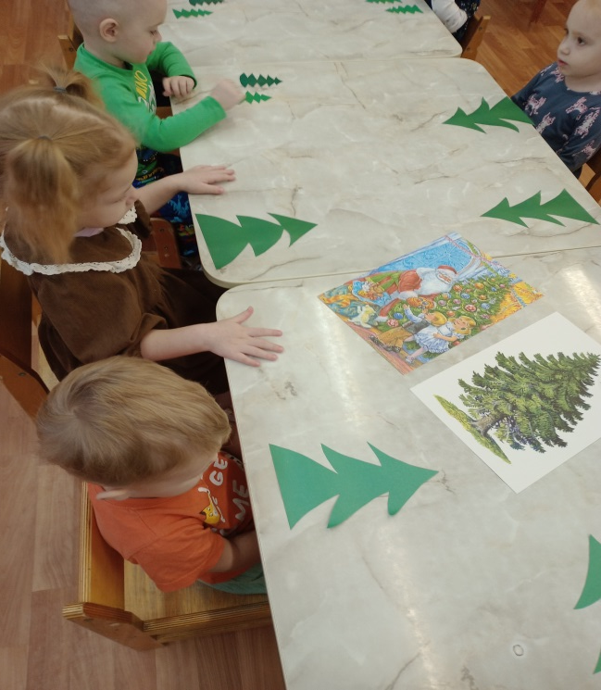
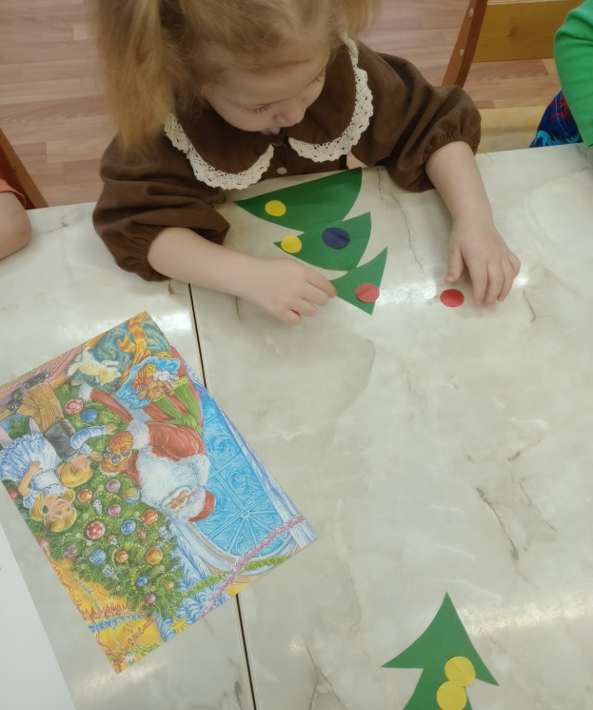
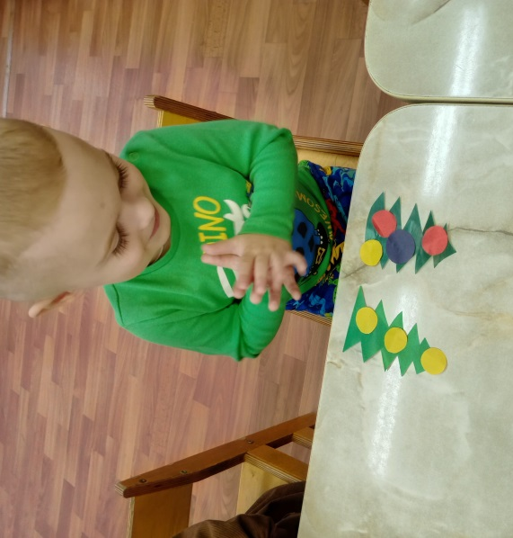

Slide 12
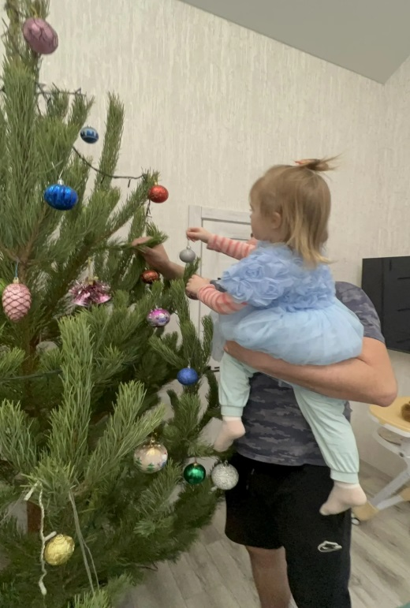
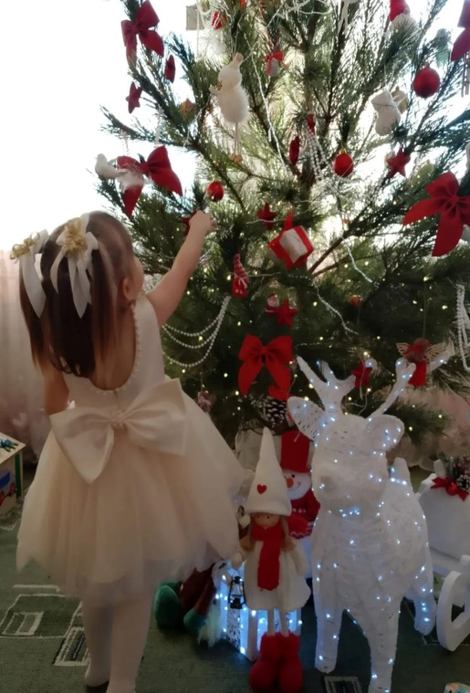
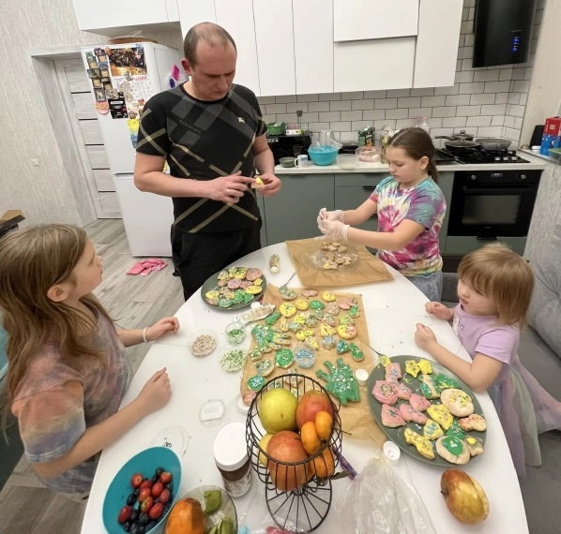
Традиции семьи.

Slide 13

РЕЗУЛЬТАТЫ:
Осознание взаимосвязи человека и природы.
Развитие ответственности за свои действия.

Slide 14
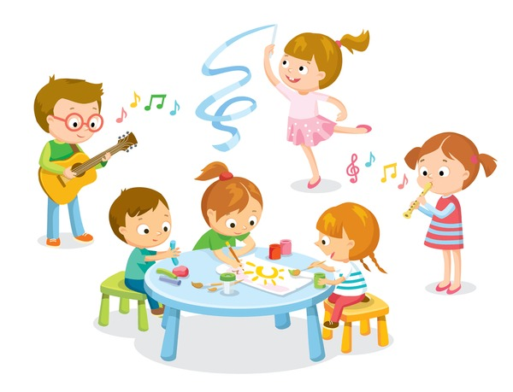
Художественно-эстетическое развитие +речевое развитие

Slide 15
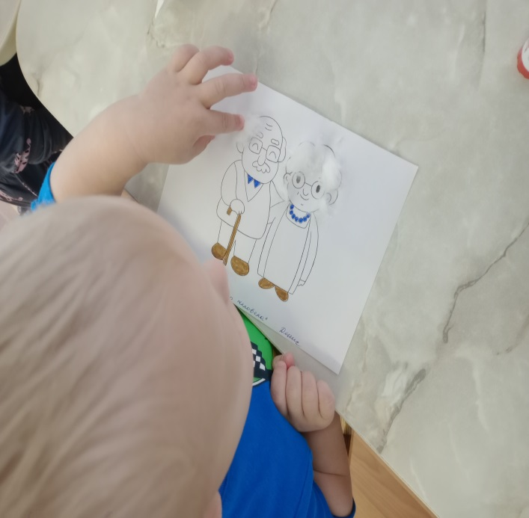
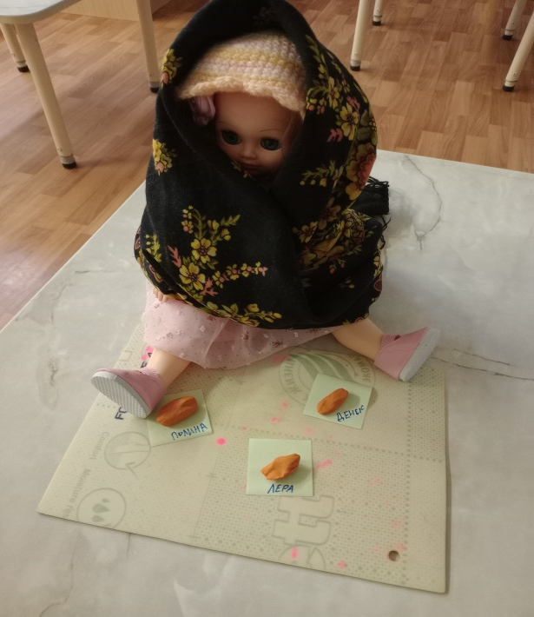
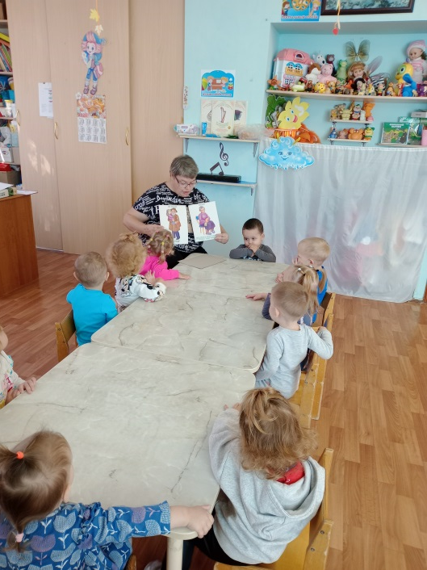
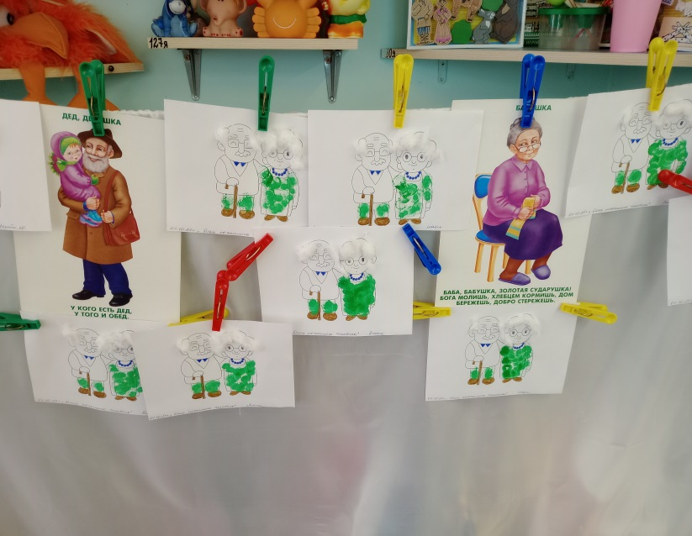
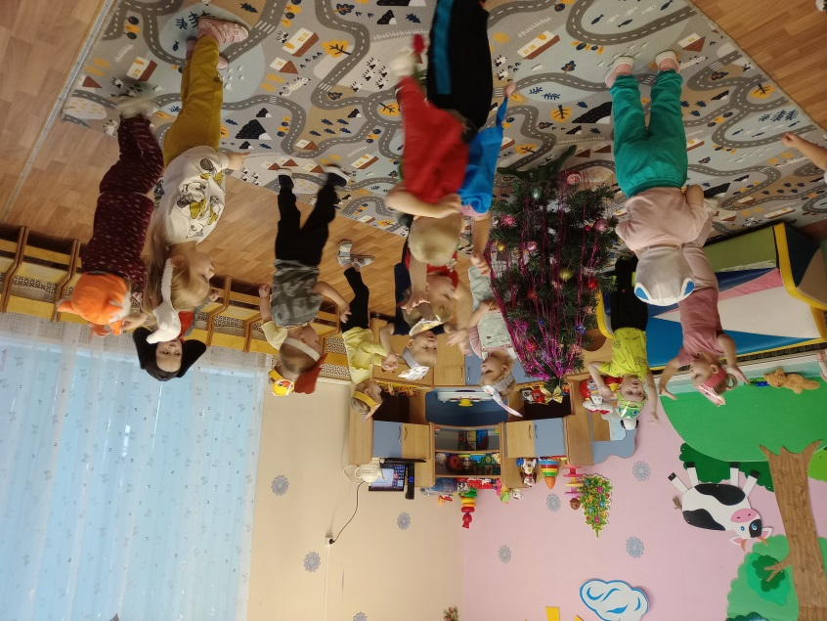

Slide 16

РЕЗУЛЬТАТЫ:
Эмоциональное восприятие добра через искусство.
Выражение нравственных переживаний в творчестве.

Slide 17
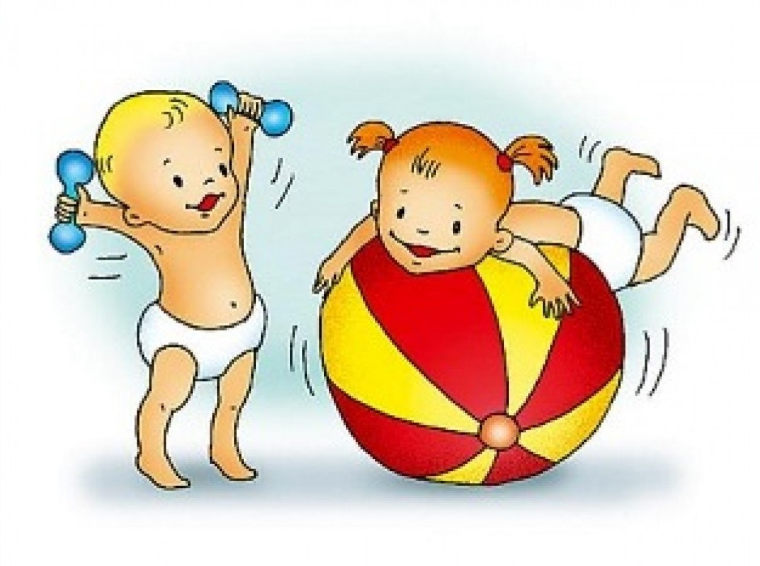
Физическое + социально – коммуникативное развитие.

Slide 18
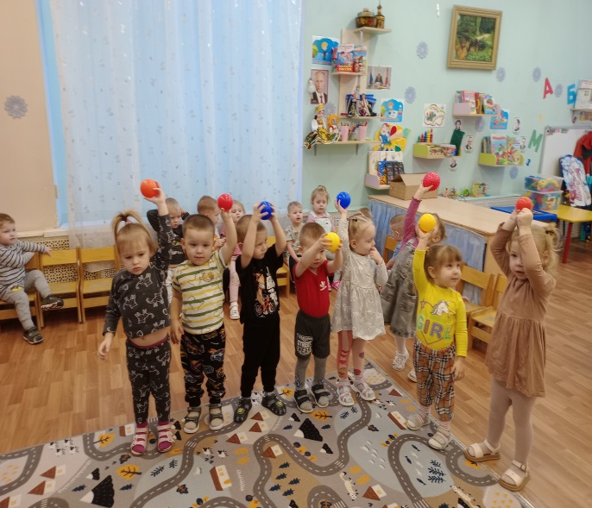
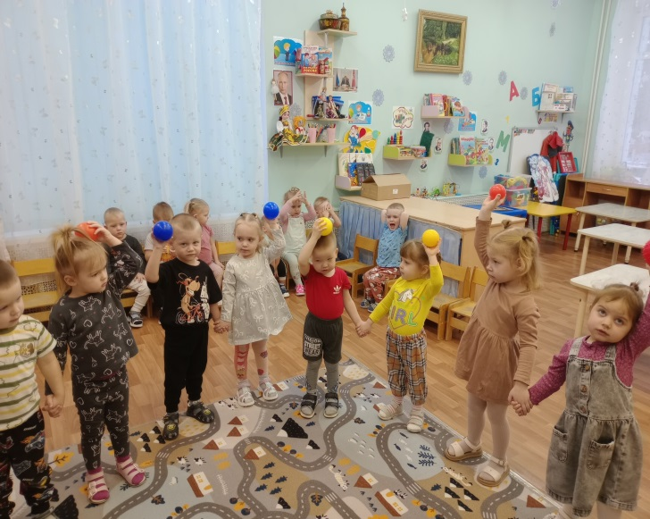
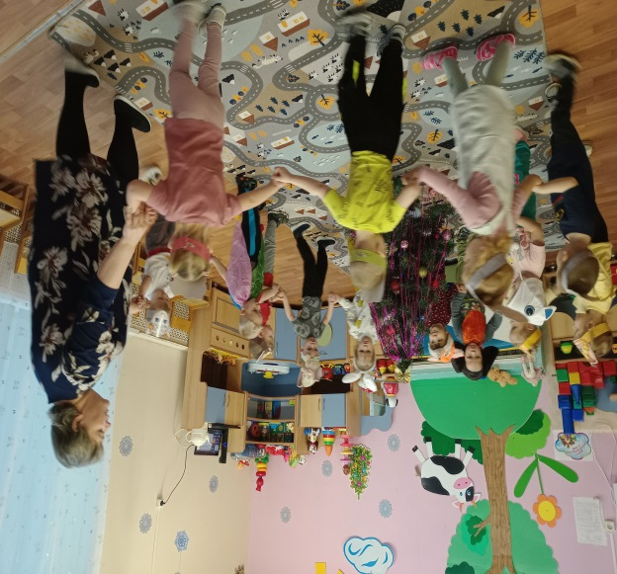
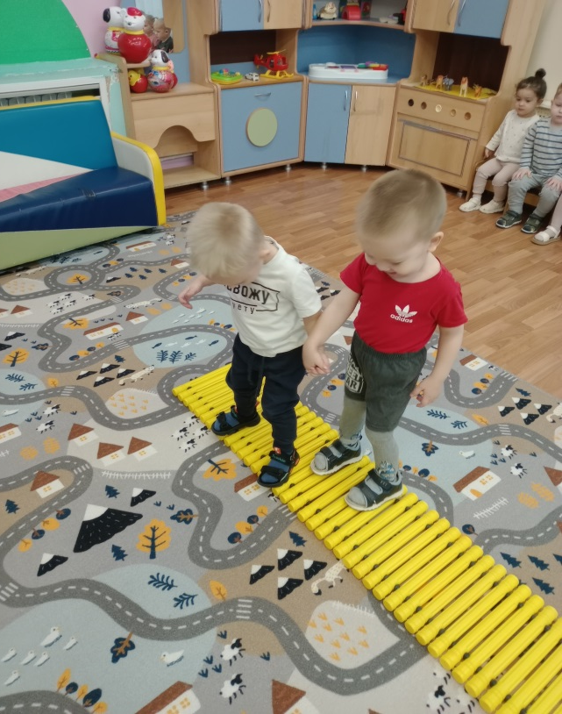
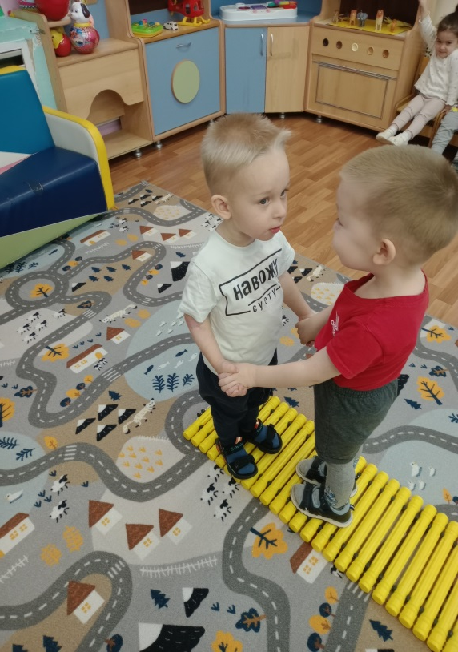

Slide 19
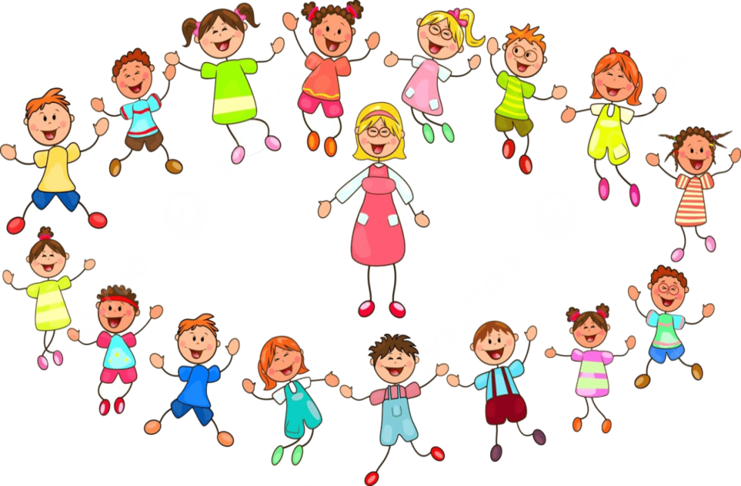
РЕЗУЛЬТАТЫ:
Освоение норм поведения в группе.
Развитие навыков сотрудничества.

Slide 20

Практические рекомендации.

Slide 21
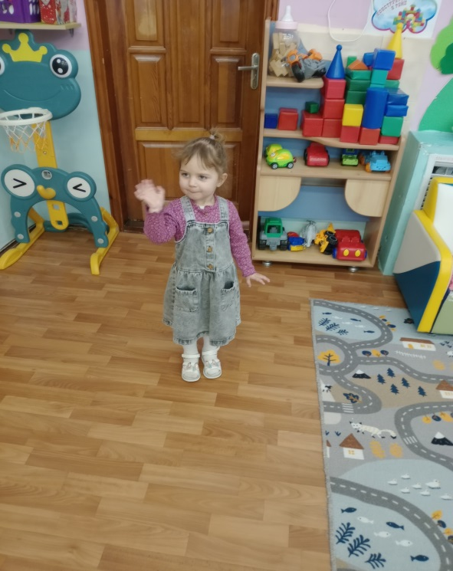
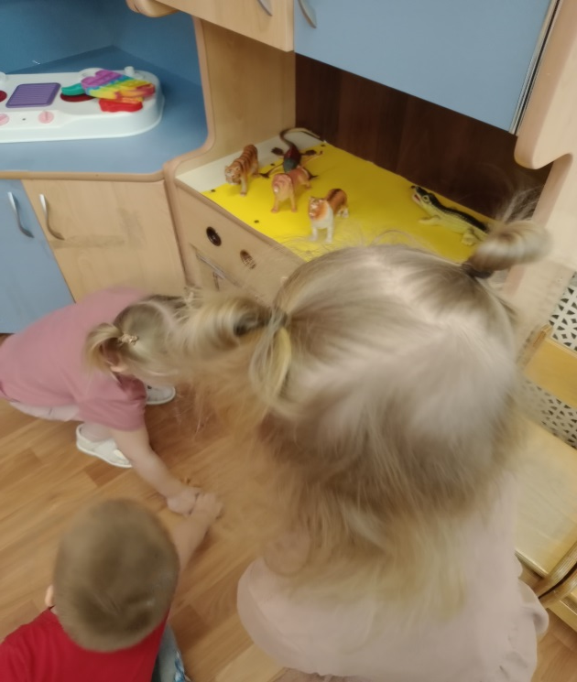
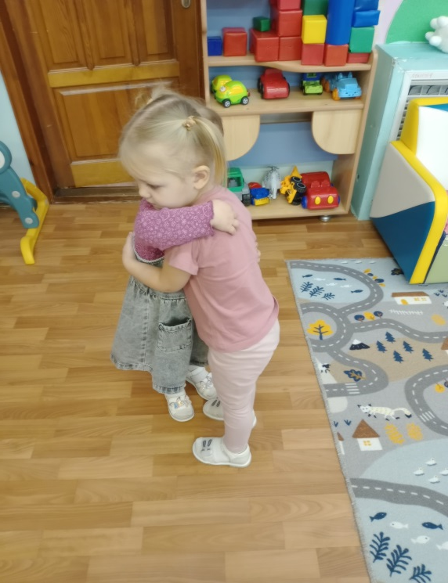
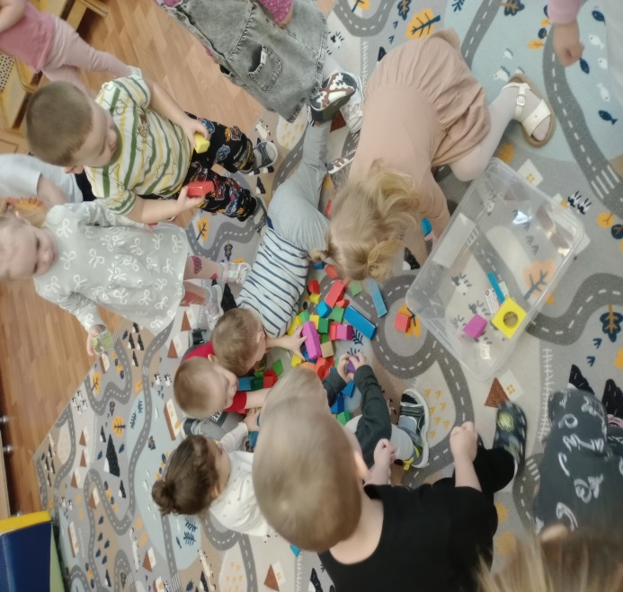
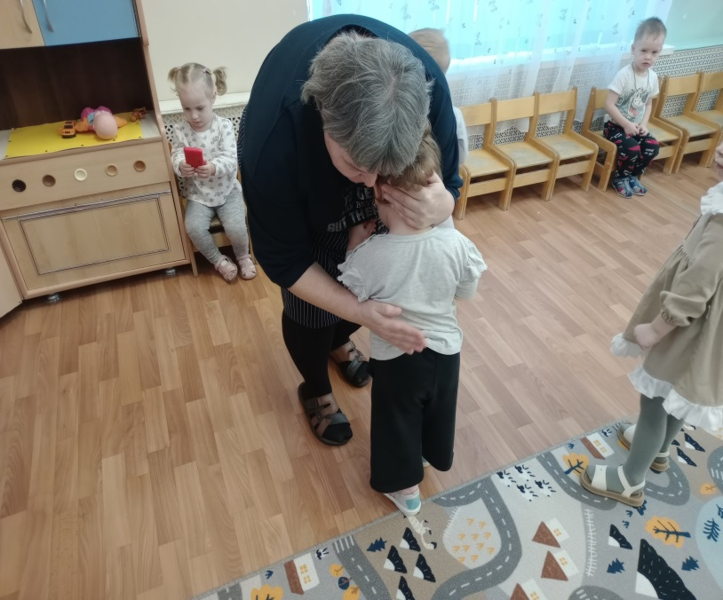

Slide 22
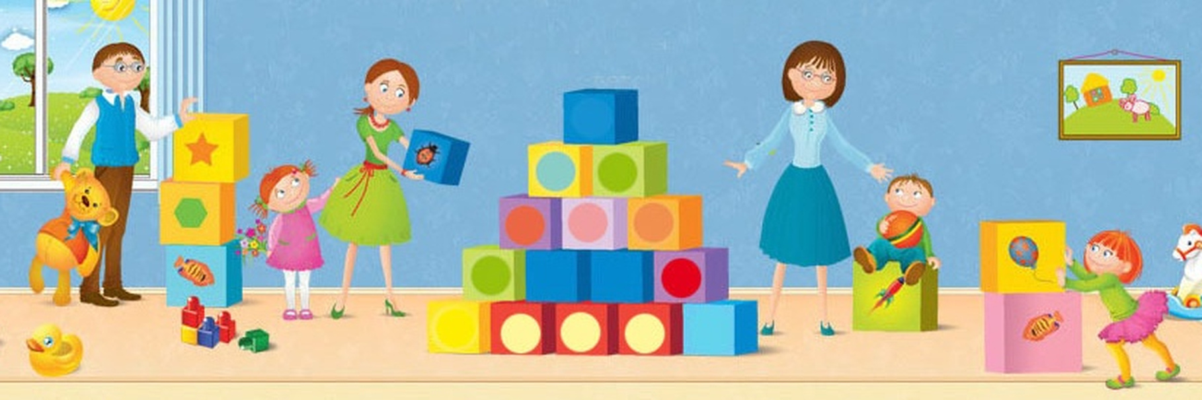
Предметно - развивающая среда и взаимодействие с родителями.

Slide 23
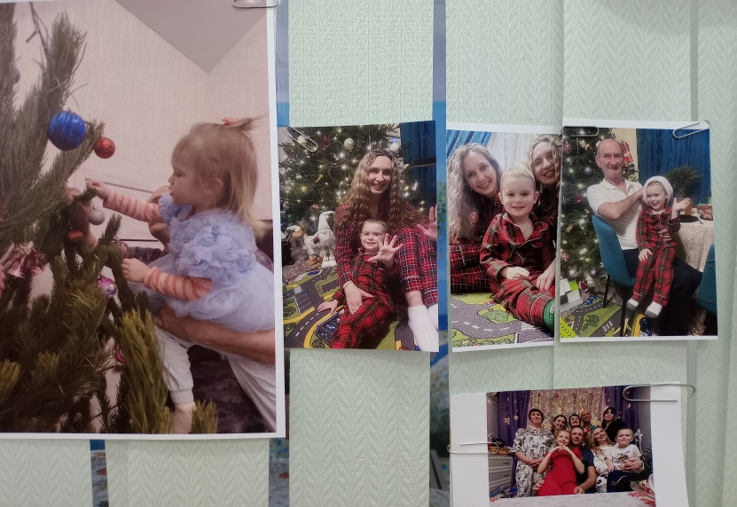
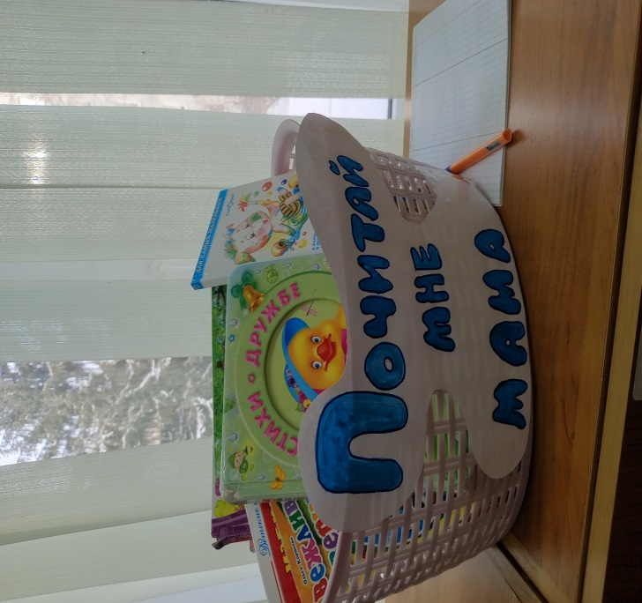
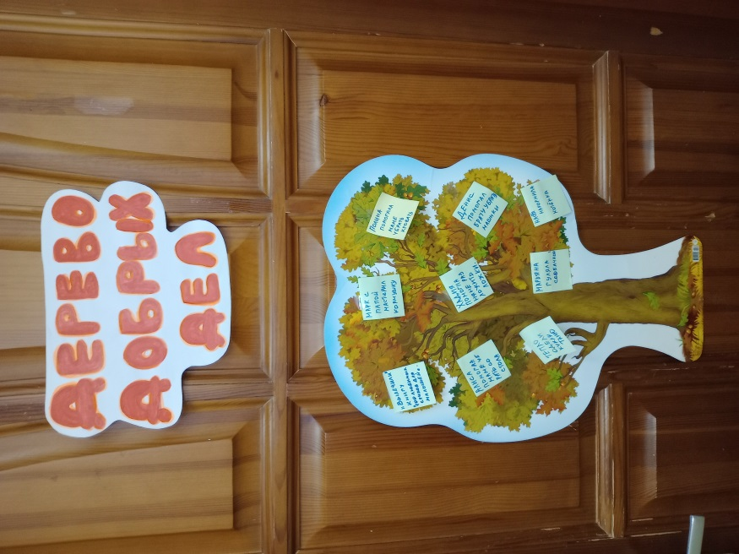
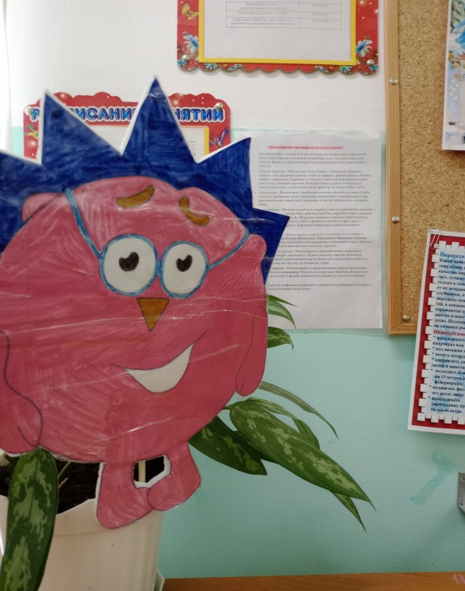

Slide 24
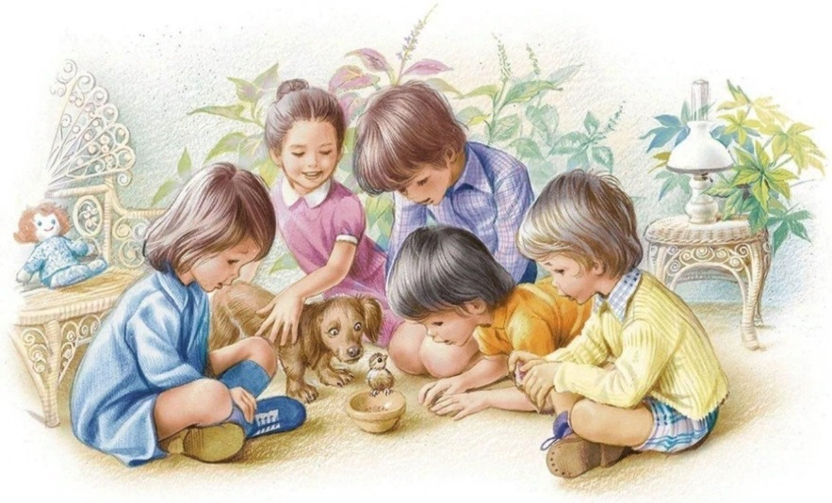
ЗАКЛЮЧЕНИЕ.
Интеграция образовательных областей- это эффективный механизм духовно-нравственного развития детей 2-3 лет.
Она позволяет: обеспечить целостность воспитательного процесса;
задействовать разные каналы восприятия ребенка;
сделать нравственные ценности доступными через игру
и творчество.
Ключевые условия успеха.
системность работы;
партнерство педагогов и семьи;
учет возрастных особенностей (наглядность,
эмоциональность, повторяемость) ханизм нка

Slide 25
СПАСИБО ЗА ВНИМАНИЕ !

